Slide 1

Геоаналитика для города
Решения МТС
для развития городского транспорта

Slide 2


Транспортная нагрузка и потоки
Сложности:
Несбалансированность транспортной и социальной инфраструктуры;
Низкое качество и неактуальность данных о характере перемещения населения;
Высокий уровень динамики изменений.
Результаты применения решений МТС:
  Наличие данных о траекториях потоков населения;
  Прогноз спроса на существующие и новые маршруты;
  Снижение уровня расходов на транспортное моделирование.

Slide 3
1
Решение на основе видеоаналитики

Slide 4
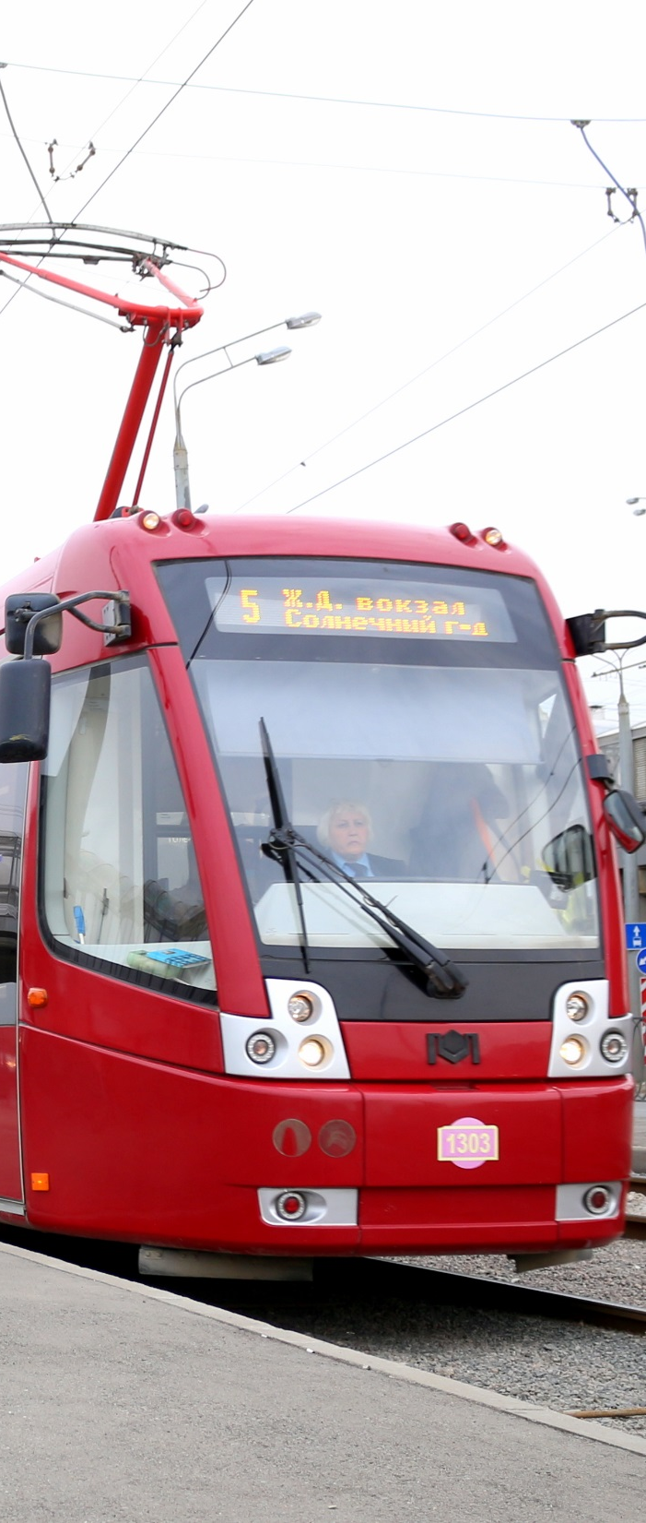
Подсчет пассажиропотока с помощью видеоаналитики
Решаемые задачи:
Мониторинг загруженности транспорта;
Анализ интенсивности и структуры пассажиропотока;
Выявление времени пиков и спадов пассажиропотока
Оптимизация работы пассажирского транспорта.
Результаты применения решения:
  Наличие достоверной детализированной информации о пассажиропотоке на каждой единице общественного транспорта;
  Повышение доходов от оплаты проезда на 30%, без увеличения его стоимости;
  Снижение уровня расходов на транспортное моделирование.

Slide 5
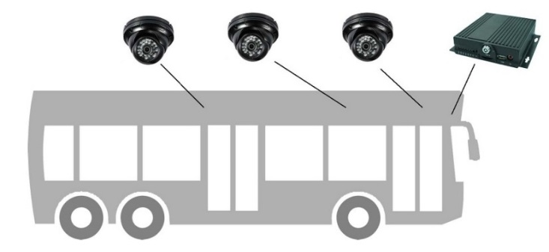

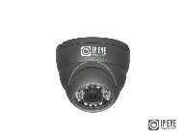




Состав решения автоматизированного подсчета пассажиров
Камеры без видеопотока
Камеры с видеопотоком
IP камера со встроенной функцией видеоаналитики
LTE роутер
IP камера
Бортовой ПАК для ВН/ВА с LTE + антенны
Количество камер зависит от модели ТС, конструкции салона
Облачный сервис видеоконтроль/видеоаналитика
DATA SIM –карта 2Mbit/s

Slide 6
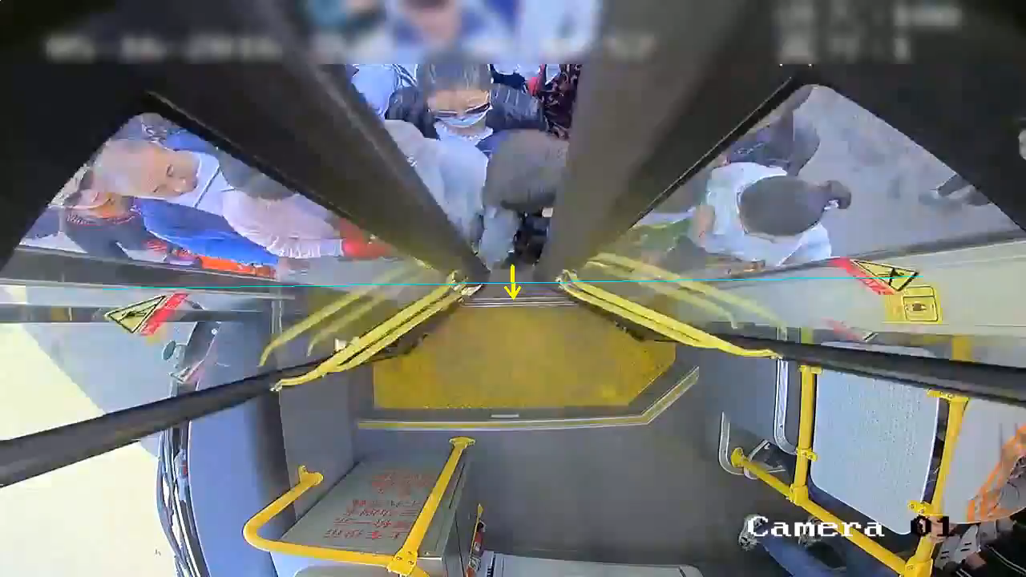
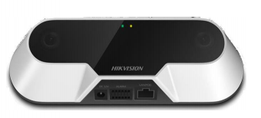
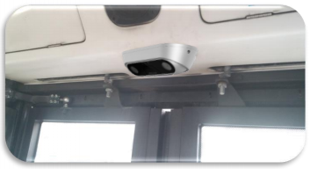
Решение на основе камеры со встроенной аналитикой

Slide 7
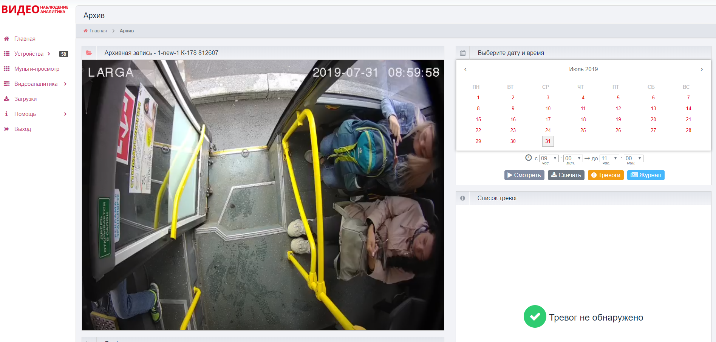
Решение на основе IP камеры с облачной аналитикой
Преимущества:
Архив видео от 1 до 180 дней ;
Разбор нештатных ситуаций;
Онлайн обработка информации;
Определение загрузки маршрута с учетом GPS/ГЛОНАСС.
Контроль перегрузки транспортного средства
Неограниченный срок хранения статистики

Slide 8
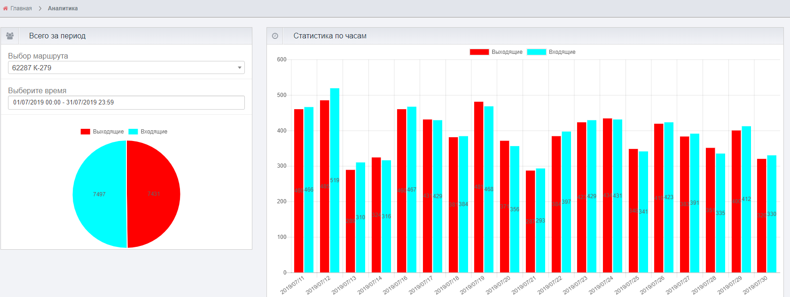
Возможности аналитики
Пример отчета
Возможность выбора статистики по маршруту;
Статистика в любой временной разбивке;
Оперативный сбор и обработка информации;
Раздельный учёт входящих и выходящих пассажиров;
Интеграция со СКУД, ERP, MES и любыми другими информационными системами Заказчика.

Slide 9
2
Решение на основе геоаналитики BigData

Slide 10
Преимущества геоаналитики
Данные – это основа при принятии решений по развитию регионов и городов.
Геоаналитика МТС – инструмент для получения массивов данных о населении и его перемещениях, который построен на анализе технологических событий на сети оператора и построении математических, предиктивных моделей с использованием технологий BigData МТС.
Преимущества использования:
Возможность обеспечить полный охват населения;
Статистика в любой временной разбивке;
Оперативный сбор и обработка информации;
Экономическая эффективность;
Учёт неравномерного распределения и фактического проживания.
Notes:
Название организации-интегратора, фио представителя, должность, телефон, электронная почта, фото

Slide 11
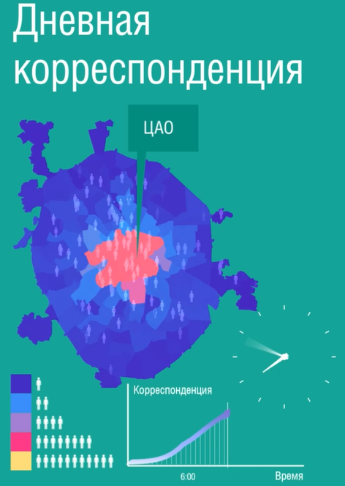
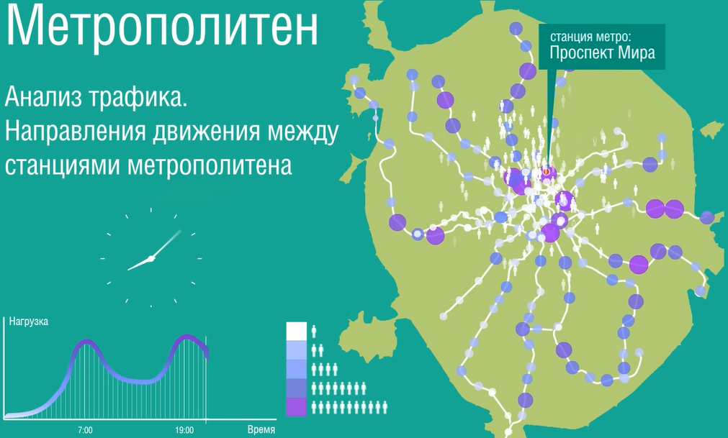
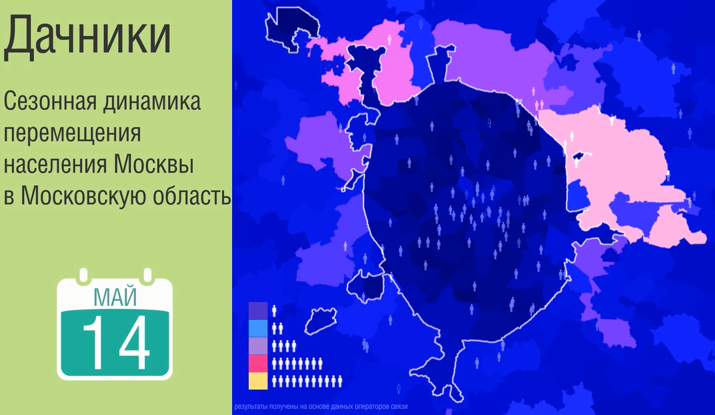
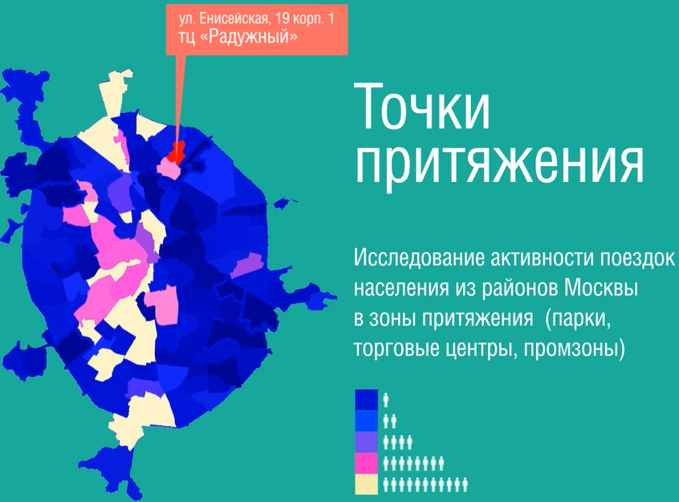
Примеры отчетов, которые могут использоваться в целях развития транспортной системы
Дневная корреспонденция
Анализ трафика метрополитена
Вечерняя корреспонденция
Маршруты в точки притяжения

Slide 12
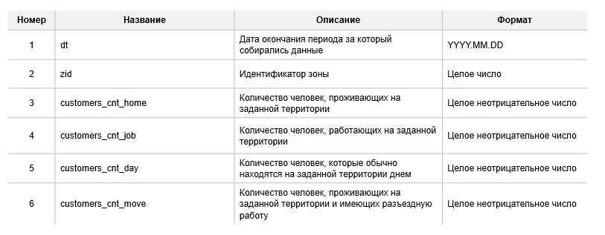
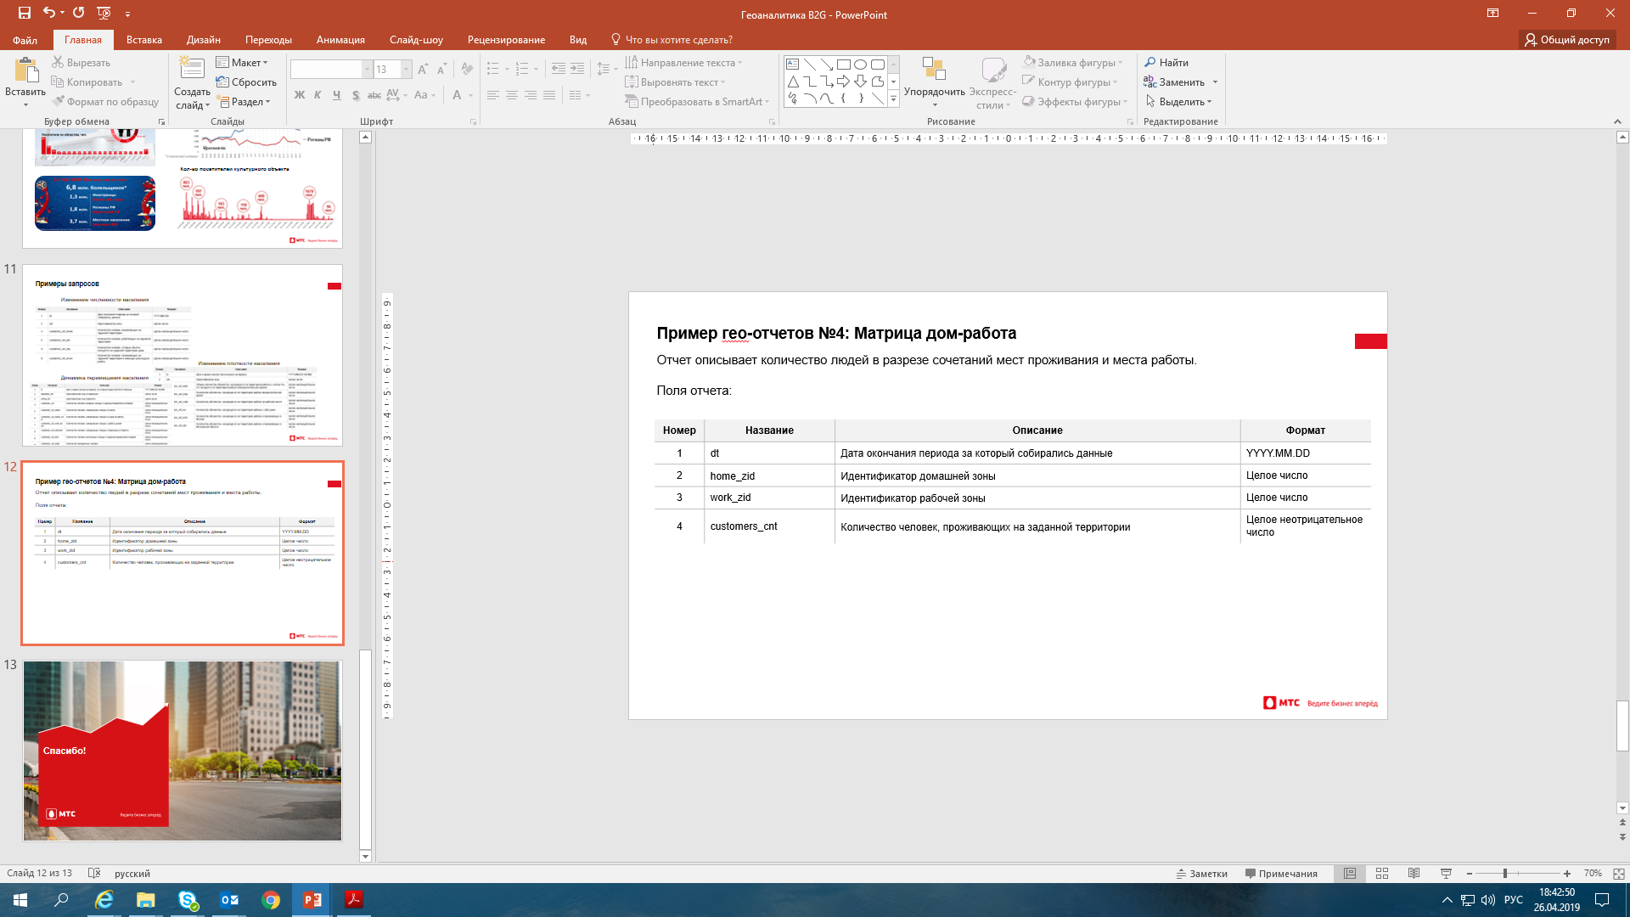
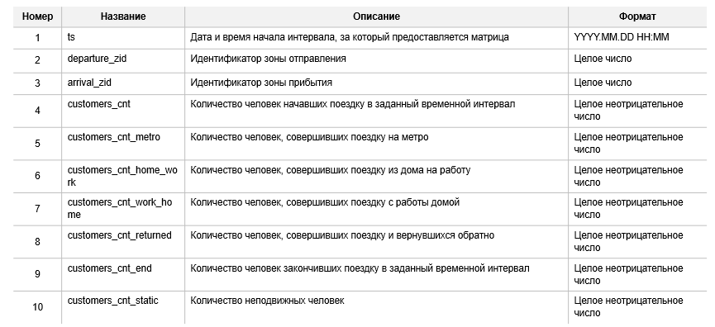
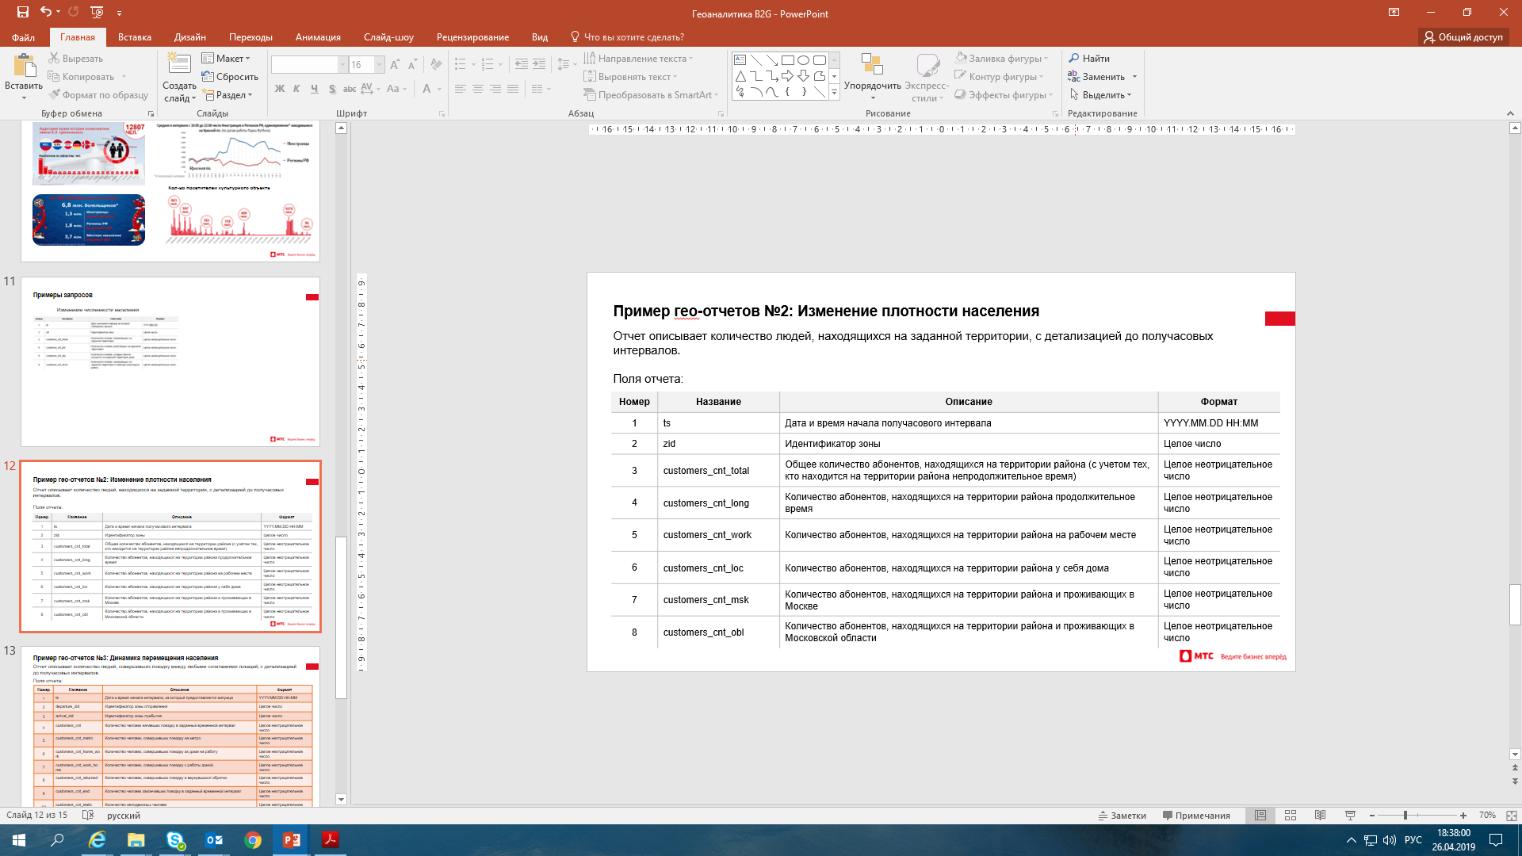
Примеры задач для построения отчетов геоаналитики
Изменение численности населения
Матрица дом-работа
Динамика перемещения населения
Изменение плотности населения

Slide 13
Спасибо!

